Slide 1

환경경제학
Lecture - 13
Seungho Jeon

Slide 2

Chapter 18
비용분석

Slide 3
Section 1. 환경정책비용의 종류

Slide 4
환경정책 비용의 종류
총비용: 직접비용과 간접비용
Ch.3 에서 배웠듯이 경제학에서 비용은 기회비용을 의미하고, 환경정책의 비용 또한 마찬가지로 기회비용 측면에서 접근해야 한다.
  환경정책이 시행되면서 오염원이 지불하는 저감비용이나 정부의 감시·감독비용과 같은 직접비용 뿐 아니라 환경정책이 유발한 기타 경제적 효과로 인해 발생하는 모든 간접비용까지도 환경정책의 비용에 포함되어야 한다.
정부가 대기오염물질 배출량을 줄이기 위해 화력발전소 탈황시설 설치를 요구한다고 해보자.
  직접비용으로는 발전소가 지출하는 설비 설치비와 운영비, 그리고 정부가 발전소를 감시·감독하기 위해 지출하는 비용이 된다.
  간접비용으로는 탈황시설 설치를 위해 비용을 지불했으므로, 다른 용도의 설비에 투자할 여력이 감소하고, 그로 인해 발전소의 생산성이 떨어질 수 있다.
  반면 탈황시설 설치가 의무화되면, 이 설비를 생산하는 산업이 커지고, 국민경제의 성장으로 이어질 수도 있다. 이러한 부(-)의 간접비용 역시 비용평가에 포함되어야 한다.
  환경정책비용 중 특히 간접비용을 적절히 반영하는 것은 굉장히 어려운 일이다.

Slide 5
환경정책 비용의 종류
직접비용: 설치비와 운영비
직접비용은 몇가지 기준을 통해 재분류하는데, 우선 설치비와 운영비로 나눌 수 있다.
  설치비는 오염물질 저감을 위해 설치되는 공장이나 설비와 같은 자본재에 대해 지출하는 비용이다.
    일종의 고정비용으로서, 단기적으로는 고정되어 있어서 기업의 생산량이나 오염물질 배출량이 변하여도 설치비 자체는 변하지 않는다.
  운영비는 이미 설치된 오염저감시설을 작동하고 유지하는 비용이다.
    운영비는 가변비용으로서 생산량이나 저감량에 따라 달라진다.

Slide 6
Section 2. 직접비용의 계측방법

Slide 7
직접비용 측정방법
환경규제의 직접비용을 계측하는 방법은 공학적 방법, 설문조사법, 생산경제학 모형 등 으로 나눌 수 있다.
공학적 방법
환경규제의 비용 계산을 위해 흔히 사용되는 방법으로서, 환경기술관련 전문가들의 지식에 의존하는 방법이다.
  정부가의 목표수준을 달성하기 위해 사용할 수 있는 여러 방법을 실행하는 데 필요한 모든 장비, 노동력, 투입물의 사용량을 계산한다.
  목표수준을 달성할 수 있는 투입물들의 조합을 선택하여 소요되는 설치비와 운영비를 계산한다.
  목표수준의 달성을 위한 설치비와 운영비의 합이 가장 적은 조합을 찾아내고, 각 오염원의 최소 저감비용을 모두 더하여 전체 저감비용을 계산한다.
위와 같이 공학적 방법은 빈번히 사용되는 방법이기는 하나 몇 가지 문제점이 있다.
  미래의 투입물 가격의 변동이나 기타 경제적 변수들을 고려하지 않고, 현 시점에서 검토하므로 미래에 발생할 예기치 못할 변화를 고려하기 힘들다.
  현실에는 매우 다양한 기술과 시장 여건에 놓여 있으므로, 공학적 방법을 적용하기 위해서는 각기 다른 특성을 갖는 오염원들의 최소 저감비용을 모두 분석해야 한다.
  전문가들은 오염원들이 실제로 자신의 저감비용을 최소화한다고 전제한다. 하지만 오염원들은 공학자가 예상하는 저감기술을 선택하지 않을 수 있다. (비용을 과소평가할 위험 존재)

Slide 8
직접비용 측정방법
설문조사법
정부는 오염원을 대상으로 설문조사를 실행하여 규제를 준수하기 위해 지불해야 하는 비용을 물어본다.
  오염원을 대상으로 하는 보다 직접적인 비용조사법으로서, 광범위한 오염원들의 저감비용에 대한 공학적 분석이 힘들 경우에 유용할 수 있다.
설문조사법 또한 문제점이 있다.
  오염원이 환경규제를 준수하는데 자신이 필요한 비용을 정확히 알고 있다는 전제가 필요하다.
  Ch.9에서 배운대로 정보가 비대칭적인 상황에서는 오염원들은 전략적으로 행동하려는 동기를 가지기 때문에 설문조사에 임할 때 의도적으로 저감비용을 축소하거나 부풀릴 수 있다.

Slide 9
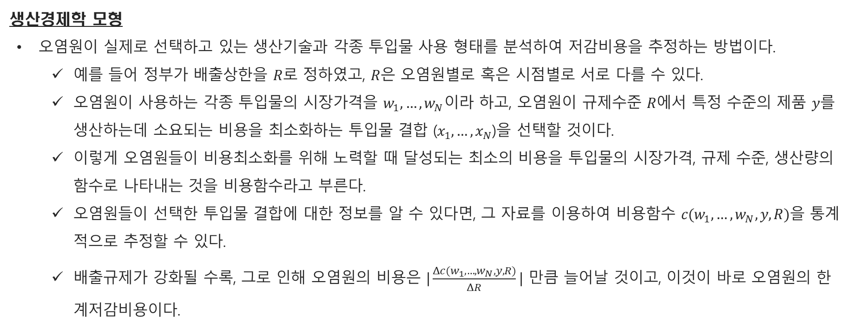
직접비용 측정방법
생산경제학 모형
오염원이 실제로 선택하고 있는 생산기술과 각종 투입물 사용 형태를 분석하여 저감비용을 추정하는 방법이다.
  예를 들어 정부가 배출상한을 $R$로 정하였고, $R$은 오염원별로 혹은 시점별로 서로 다를 수 있다.
  오염원이 사용하는 각종 투입물의 시장가격을 $w_{1},…,w_{N}$이라 하고, 오염원이 규제수준 $R$에서 특정 수준의 제품 $y$를 생산하는데 소요되는 비용을 최소화하는 투입물 결합 ($x_{1},…,x_{N}$)을 선택할 것이다.
  이렇게 오염원들이 비용최소화를 위해 노력할 때 달성되는 최소의 비용을 투입물의 시장가격, 규제 수준, 생산량의 함수로 나타내는 것을 비용함수라고 부른다.
  오염원들이 선택한 투입물 결합에 대한 정보를 알 수 있다면, 그 자료를 이용하여 비용함수 $c(w_{1},…,w_{N}, y, R)$을 통계적으로 추정할 수 있다.
  배출규제가 강화될 수록, 그로 인해 오염원의 비용은 $|\frac{Δc(w_{1},…,w_{N}, y, R)}{ΔR}|$ 만큼 늘어날 것이고, 이것이 바로 오염원의 한계저감비용이다.

Slide 10
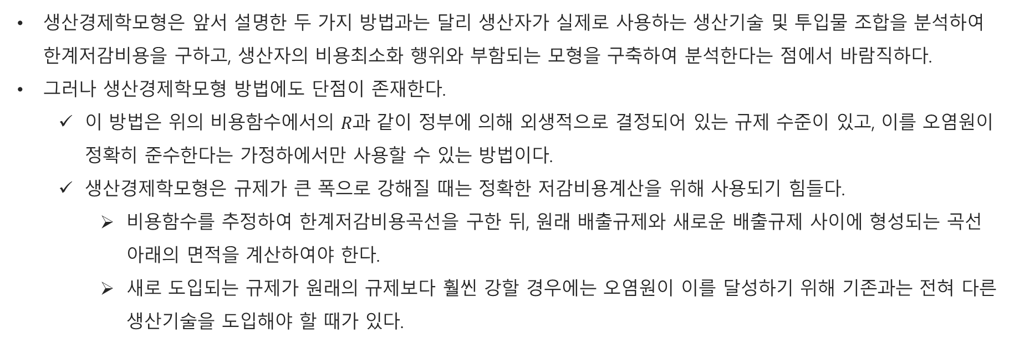
직접비용 측정방법
생산경제학모형은 앞서 설명한 두 가지 방법과는 달리 생산자가 실제로 사용하는 생산기술 및 투입물 조합을 분석하여 한계저감비용을 구하고, 생산자의 비용최소화 행위와 부함되는 모형을 구축하여 분석한다는 점에서 바람직하다.
그러나 생산경제학모형 방법에도 단점이 존재한다.
  이 방법은 위의 비용함수에서의 $R$과 같이 정부에 의해 외생적으로 결정되어 있는 규제 수준이 있고, 이를 오염원이 정확히 준수한다는 가정하에서만 사용할 수 있는 방법이다.
  생산경제학모형은 규제가 큰 폭으로 강해질 때는 정확한 저감비용계산을 위해 사용되기 힘들다.
    비용함수를 추정하여 한계저감비용곡선을 구한 뒤, 원래 배출규제와 새로운 배출규제 사이에 형성되는 곡선 아래의 면적을 계산하여야 한다.
    새로 도입되는 규제가 원래의 규제보다 훨씬 강할 경우에는 오염원이 이를 달성하기 위해 기존과는 전혀 다른 생산기술을 도입해야 할 때가 있다.

Slide 11


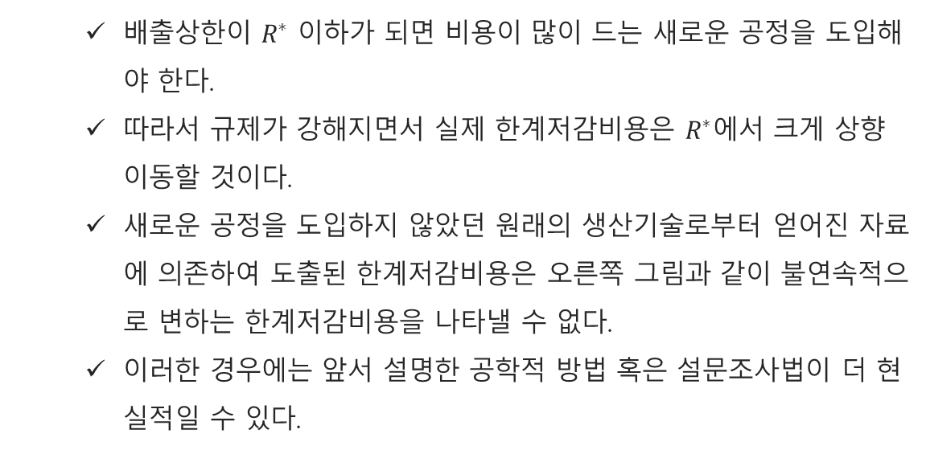
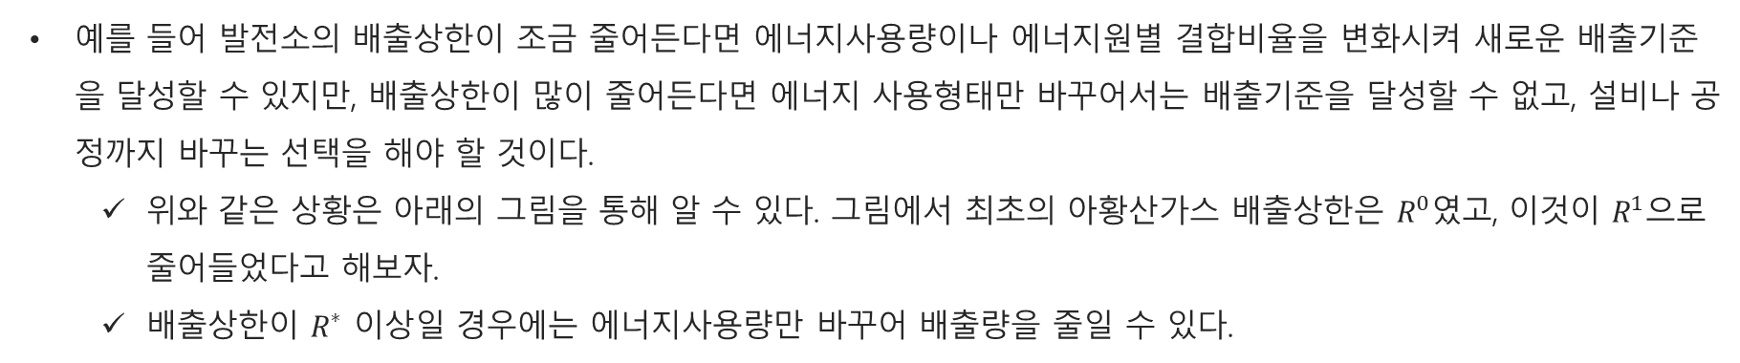

직접비용 측정방법
예를 들어 발전소의 배출상한이 조금 줄어든다면 에너지사용량이나 에너지원별 결합비율을 변화시켜 새로운 배출기준을 달성할 수 있지만, 배출상한이 많이 줄어든다면 에너지 사용형태만 바꾸어서는 배출기준을 달성할 수 없고, 설비나 공정까지 바꾸는 선택을 해야 할 것이다.
  위와 같은 상황은 아래의 그림을 통해 알 수 있다. 그림에서 최초의 아황산가스 배출상한은 $R^{0}$였고, 이것이 $R^{1}$으로 줄어들었다고 해보자.
  배출상한이 $R^{∗}$ 이상일 경우에는 에너지사용량만 바꾸어 배출량을 줄일 수 있다.
  배출상한이 $R^{∗}$ 이하가 되면 비용이 많이 드는 새로운 공정을 도입해야 한다.
  따라서 규제가 강해지면서 실제 한계저감비용은 $R^{∗}$에서 크게 상향 이동할 것이다.
  새로운 공정을 도입하지 않았던 원래의 생산기술로부터 얻어진 자료에 의존하여 도출된 한계저감비용은 오른쪽 그림과 같이 불연속적으로 변하는 한계저감비용을 나타낼 수 없다.
  이러한 경우에는 앞서 설명한 공학적 방법 혹은 설문조사법이 더 현실적일 수 있다.
한계저감비용
$$R^{1}$$
$$R^{∗}$$
$$R^{0}$$
배출상한

Slide 12
Section 3. 간접비용

Slide 13
간접비용
저감비용 및 정책실행 비용과 같이 직접비용 뿐 아니라 정책의 여러 파급효과가 유발하는 간접비용도 고려해야 한다.
자원 이용의 효율성 증대
환경정책은 현재보다 자원을 더욱 효율적으로 사용하도록 함으로써 오히려 국가 전체에 이익이 될 수 있다.
  이 경우 환경정책은 음의 간접비용을 유발하기 때문에 직접비용만을 계산할 경우 정책비용을 과대평가 할 수 있다.
에너지 사용과 관련된 규제에서 예시를 흔히 찾아 볼 수 있다.
  자동차로부터 배출되는 대기오염물질 배출량을 줄이기 위해 배출가스의 연소를 촉진하는 장치를 부착하거나 오염물질을 적게 배출하는 연료로 대체하도록 규제하면 그로 인해 에너지 효율 자체가 상승하여 에너지 소비량이 줄어들 수 있다.
  배출량을 줄이고자 하였지만, 에너지 소비까지 줄어들어서 자원 이용의 효율성이 증가한 경우이다.
또 다른 예로는 실업자들을 동원하여 환경정화사업, 산림관리사업을 실시하는 경우이다.
  실업자들에게 임금을 지급하면 정부의 실업수당 지출을 줄일 수 있고, 동시에 환경개선효과를 누릴 수 있다.
  환경정책의 비용인 인건비가 단순 비용인 줄 알았지만, 정부의 실업수당 지출을 줄이는 효과가 생긴 경우이다.

Slide 14
간접비용
생산성 변화
생산성 변화는 투입요소 사용량 증대에 비해 산출량 증대가 어느 정도로 빨리 이루어 지느냐를 나타내는 지표로서 장기적인 경제성장 가능성을 가늠하는 척도라고 할 수 있다.
  오염규제가 기업 생산성 변화에 미치는 영향에 관해서는 많은 논쟁이 있어 왔다.
오염규제가 기업의 생산성을 저해한다는 주장은 다음의 3가지 논리를 근거로 한다.
  오염규제가 강화되면 기업이 이를 따르기 위해 지출해야 하는 비용이 늘어나고, 이 비용만큼 생산성 향상을 위해 필요한 다른 투자액이 감소한다.
  오염규제가 강화되면 주로 에너지, 원료 물질의 가격이 상승하고, 그로 인해 에너지와 원료물질을 투입요소로 사용하는 기타 다른 산업의 생산비가 연쇄적으로 상승하게 된다.
  오염규제가 강화되면 기업은 많은 정부 간섭과 규제 하에 놓이게 되고, 규제준수와 관련된 추가 업무가 늘어나 기업의 활동이 전반적으로 위축된다.

Slide 15
간접비용
한편 오염규제가 기업의 생산성을 높인다는 주장도 존재한다. Porter (1991)에서 언급하였기 때문에 포터가설이라 불리며, Ch.6에서 언급한 기술강제원칙의 근거이기도 하다.
  오염규제가 강력할수록 기업이 새로운 기술을 개발하려는 동기가 커지고, 따라서 오염규제가 강한 국가나 지역에 위치한 기업일수록 높은 생산성과 경쟁력을 가지게 된다고 주장한다.
    대표적인 예로는 오염물질 저감용 장치를 생산하여 판매하는 기업이 오염규제가 강해져 수익성이 높아지고 경우를 들 수 있다.

Slide 16
환경정책이 실업률에 미치는 영향
환경정책이 실업률에 미치는 영향
환경정책은 경제 내 실업률에도 영향을 미칠 수 있는데, 부정적인 영향을 미치는 경우는 아래의 2가지 정도이다.
  오염규제가 강화되면 기업의 경제 활동이 위축 되어 실업률이 높아진다.
  선진국의 경우 자국 내 오염규제가 강화되면 자국 기업이 생산설비를 규제 정도가 약한 외국으로 이전하고, 그로 인해 자국의 실업이 증가하게 된다.
한편 오염규제의 강화는 장기적인 측면에서 볼 때 오히려 고용을 증가시켜 실업률을 줄여줄 수도 있다.
  폐기물의 수거 및 재활용 업무와 같이 규제정책을 실행하기 위해 필요한 새로운 일자리를 창출하거나, 환경기술산업과 같은 새로운 산업을 형성하여 새로운 일자리를 창출할 수 있다.
    이는 오염규제가 장기적으로 생산성을 높인다는 포터가설과 맥락을 같이 한다.

Slide 17
환경정책이 실업률에 미치는 영향
오염피난처 가설
이와 관련하여 오염피난처가설 이 있는데, 이는 어떤 국가가 다른 국가에 비해 더 강한 오염규제를 도입하면 자국의 생산시설이 규제가 약한 외국으로 이전되거나 아니면 오염 유발 상품의 자국 내 생산량이 줄어드는 대신 외국으로부터의 수입은 늘어나게 된다는 주장이다. 이 가설은 아래와 같은 시사점을 제공한다.
  개발도상국이 느슨한 오염규제만 실행하는 것을 정당화할 수 있다.
    모든 국가는 경제성장과 환경오염 감소를 동시에 추구해야 하는데, 이 가설이 유효하다면 경제성장이 시급한 개발도상국은 외국으로부터 자본을 유치하기 위해 느슨한 규제 정책을 사용해야 한다.
  자국 내 오염규제가 비교적 강한 선진국이 개발도상국과의 교역에서 무역적자를 기록하고 있는 것은 개발도상국들이 약한 오염규제를 통해 가격경쟁력을 갖기 때문이라는 주장이 제기된다
    따라서 오염규제가 매우 약한 나라로부터의 수입품은 규제해야 한다는 주장이 대두된 바 있다.

Slide 18
오염규제와 독점화
정부가 오염규제를 강화하면 기업의 고정비용 (배출저감시설 설치비, 환경관련 기술자 고용비 등)이 크게 늘어날 가능성이 있다.
  규모가 작은 중소기업의 생산비를 상대적으로 상승시켜, 산업에서 퇴출되면, 산업의 독점화를 유발할 수 있다.
  Ch.7에서 배운대로 독점기업은 적은 양의 상품을 생산하여 높은 시장가격을 수취하려고 하므로, 독점화는 사회적 비용을 초래한다. 이는 환경정책의 간접비용에 포함이 될 수 있다.

Slide 19
탄소국경제도
(Carbon Border Adjustment Mechanism, CBAM)

Slide 20
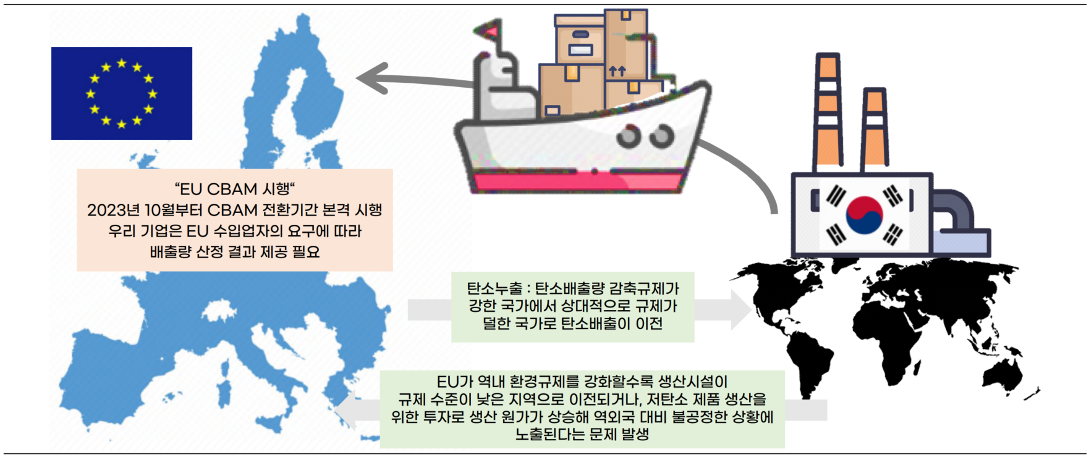
탄소국경제도
배경 및 목적
탄소배출량 감축규제가 강한 국가에서 상대적으로 규제가 약한 국가로 탄소배출이 이전되는 탄소누출* 문제를 해결하기 위해 생겨난 제도
  EU에서 처음 도입하였으며, EU의 역내 환경규제를 강화할수록 생산공장이 규제가 낮은 지역으로 이전되거나, 저탄소 제품 생산을 위한 투자로 생산 원가가 상승하여 역외국 대비 자국 제조업이 불공정한 상황에 노출된다는 문제 의식에서 출발하였다.
개념
EU CBAM은 EU 역내로 수입되는 역외 생산 제품에 대하여 EU 내에서 생산될 때 지불하는 탄소 비용과 동등하도록 추가적인 탄소 가격을 부과·징수하는 제도이다.
탄소누출
한 국가에서의 기후정책으로 인한 비용상승 때문에 기업들이 온실가스 관련 규제가 약한 국가로 생산시설을 이전하거나 온실가스 배출량 원단위가 높은 수입제품이 증가하여 궁극적으로 지구 온실가스량이 증가하는 현상을 의미한다.

Slide 21
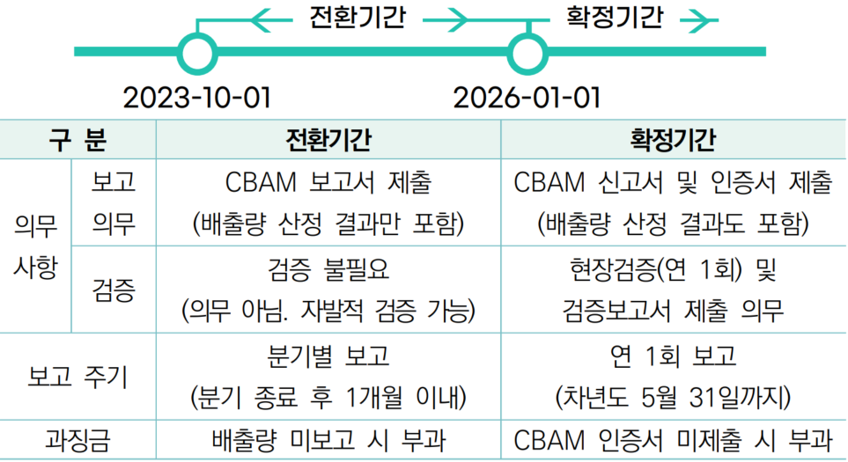
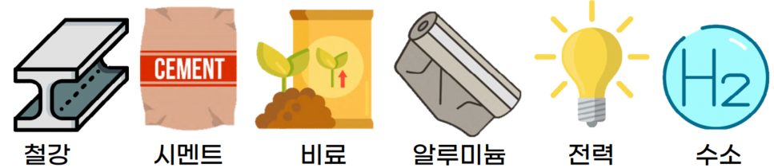
탄소국경제도
운영방식
전환기간에는 수출기업이 제품 생산 과정에서 발생한 탄소 배출량을 산정하여 그 결과를 분기별로 EU 수입업자에게 제공하고, 수입업자는 배출량을 포함한 CBAM 보고서를 EU 집행위원회에게 제출한다.
확정기간에는 연 1회 배출량 보고 의무와 함께 인증서 제출 의무가 부여된다. 이때 인증서를 구매·제출하는 주체는 EU 수입업자이다. 만약 제품 생산 과정에서 이미 탄소 가격을 지불했다면, 기지불한 탄소 가격만큼 인증서 구매비용에서 차감된다.
적용대상
EU CBAM은 철강, 시멘트, 비료, 알루미늄, 전력, 수소 부문에 대하여 적용된다.
<EU CBAM 전환기간과 확정기간의 주요 차이점>

Slide 22
Thank you

